Slide 1

Mão na Massa: Minikube e kubectl
Instalando e operando seu primeiro cluster local
Ada · DE-OP-011 Orquestração · Kubernetes | Aula 02
Notes:
Aula prática. Ideal ter o ambiente já pronto para demonstrar ao vivo. Retome rapidamente a arquitetura da aula anterior antes de instalar.

Slide 2

Cronograma das Aulas
01
17/07 · Sexta
Conhecendo o Kubernetes
02
20/07 · Segunda
Mão na Massa: Minikube e kubectl
03
22/07 · Quarta
Pods, Namespaces e Controladores
04
24/07 · Sexta
Primeira Aplicação no K8S
05
27/07 · Segunda
Estratégias de Deploy e Limitação de Recursos
06
29/07 · Quarta
Services, Ingress e Volumes
07
31/07 · Sexta
Componentes e Troubleshooting
08
03/08 · Segunda
Cluster Multi-Master
09
05/08 · Quarta
Concluir atividades do módulo e preencher rubricas
Ada · DE-OP-011 Orquestração · Kubernetes | Cronograma do módulo | Everton J Benedicto

Slide 3
Objetivos de hoje
• Conhecer o Minikube e quando usá-lo
• Instalar e iniciar um cluster local
• Entender a anatomia dos comandos do kubectl
• Explorar o cluster e o Dashboard
• Ficar confortável no terminal do Kubernetes
Ada · DE-OP-011 Orquestração · Kubernetes | Aula 02 | Everton J Benedicto
Notes:
Deixe claro que o Minikube é ferramenta de ESTUDO/desenvolvimento. Cluster de produção multi-master fica para a aula 8. Hoje o foco é ganhar fluência no kubectl.

Slide 4
1. Minikube
Kubernetes na sua máquina
Notes:
Introduza a ferramenta que usaremos até a aula 7.

Slide 5
O que é o Minikube
• Roda um cluster Kubernetes localmente, em uma única máquina
• Sem necessidade de várias máquinas ou de uma cloud
• Multiplataforma: Windows, Linux e macOS
• Ideal para aprender, testar e desenvolver
• Não substitui um cluster produtivo (que é multi-node)
Ada · DE-OP-011 Orquestração · Kubernetes | Aula 02 | Everton J Benedicto
Notes:
Explique que o Minikube cria um cluster de um único node (por padrão) dentro de uma VM ou container. Perfeito para exercitar todos os conceitos sem custo de cloud.

Slide 6
Requisitos mínimos
• 2 CPUs ou mais
• 2 GB de memória disponível
• 20 GB de espaço em disco disponível
• Um gerenciador de container (Docker ou similar)
• Instalação: documentação oficial do Minikube (por SO/arquitetura)
Minikube documentation
Ada · DE-OP-011 Orquestração · Kubernetes | Aula 02 | Everton J Benedicto
Notes:
Mostre a página oficial minikube.sigs.k8s.io/docs/start. Reforce que o driver Docker é o mais comum. Se algum aluno estiver sem Docker, este é o momento de ajudar.

Slide 7
Ciclo de vida do cluster Minikube
MÃO NA MASSA
Iniciar o cluster (baixa a última versão estável):
$ minikube start
Instalar a versão default do Kubernetes:
$ minikube start
Pausar sem impactar as aplicações / retomar:
$ minikube pause
$ minikube unpause
Parar e deletar todos os clusters:
$ minikube stop
$ minikube delete --all
Ada · DE-OP-011 Orquestração · Kubernetes | Aula 02 | Everton J Benedicto
Notes:
Rode 'minikube start' ao vivo e narre a saída: download da imagem, criação do node, configuração do kubectl. Explique que 'pause' congela os processos do control plane para economizar CPU sem derrubar nada. 'delete --all' é o reset total — útil quando o ambiente de estudo 'entortar'.

Slide 8
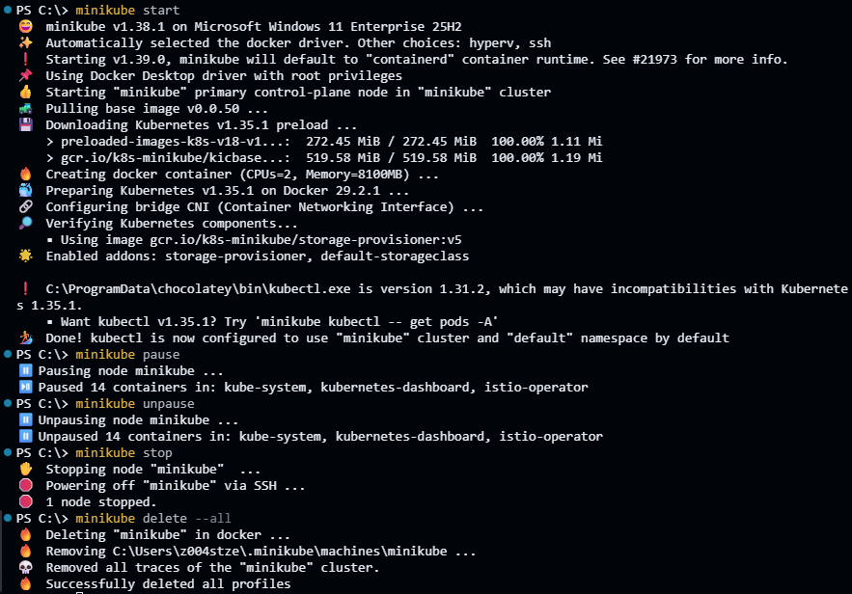
Ciclo de vida do cluster Minikube
Fonte da imagem: Ada Tech
Ada · DE-OP-011 Orquestração · Kubernetes | Aula 02 | Everton J Benedicto

Slide 9
2. kubectl
A linha de comando do Kubernetes
Notes:
Ferramenta mais importante do dia a dia de quem opera K8S.

Slide 10
kubectl: a CLI da API
• Ferramenta de linha de comando para administrar o cluster via API
• Toda operação vira uma chamada ao kube-apiserver
• Sintaxe: kubectl [command] [TYPE] [NAME] [flags]
• Instalação pela documentação oficial (kubectl)
Ada · DE-OP-011 Orquestração · Kubernetes | Aula 02 | Everton J Benedicto
Notes:
Amarre com a aula 1: quando você roda kubectl, ele fala com o apiserver, que consulta o etcd e aciona os controladores. O kubectl é só um cliente HTTP sofisticado. Entender a sintaxe destrava TODOS os comandos do módulo.

Slide 11
Anatomia do comando kubectl
kubectl [command] [TYPE] [NAME] [flags]
# command: a ação — get, create, describe, delete, apply...
# TYPE: o tipo de recurso — pod/pods/po (plural, singular, abreviação)
# case-INSENSITIVE
# NAME: o nome do recurso — case-SENSITIVE
# flags: opções extras — ex.: --all-namespaces, -n <ns>, -o yaml
# Estas três linhas são equivalentes:
kubectl get pod pod1
kubectl get pods pod1
kubectl get po pod1
# Vários recursos de uma vez:
kubectl get pod example-pod1 example-pod2
# Sem NAME: lista todos os recursos daquele tipo
kubectl get pods
Ada · DE-OP-011 Orquestração · Kubernetes | Aula 02 | Everton J Benedicto
Notes:
Passe linha a linha. Destaque a diferença crucial: TYPE é case-insensitive e aceita abreviações (po, deploy, svc, ns), mas NAME é case-sensitive. Mostre que sem NAME ele lista tudo. Ensine já os apelidos (po, svc, deploy) porque economizam muita digitação e aparecem o tempo todo.

Slide 12
Primeira instalação e verificação
MÃO NA MASSA
Suba o cluster:
$ minikube start
Verifique se o kubectl responde:
$ kubectl version
Veja as informações do cluster (endereços do control plane):
$ kubectl cluster-info
Liste os nodes do cluster:
$ kubectl get nodes
Ada · DE-OP-011 Orquestração · Kubernetes | Aula 02 | Everton J Benedicto
Notes:
Execute tudo ao vivo. Em 'get nodes' o aluno vê o único node do Minikube com status Ready — conecte com a aula 1 (este é nosso Worker + Control Plane juntos). Em 'cluster-info' aponte a URL do apiserver. Se 'version' mostrar client e server, está tudo conectado.

Slide 13
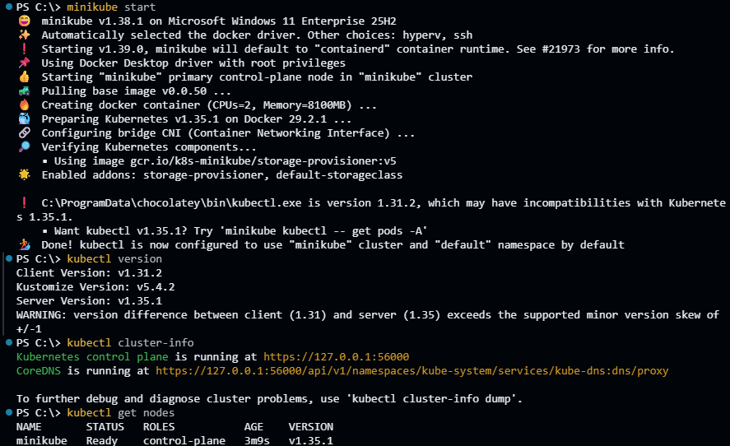
Primeira instalação e verificação
Fonte da imagem: Ada Tech
Ada · DE-OP-011 Orquestração · Kubernetes | Aula 02 | Everton J Benedicto

Slide 14
Kubernetes Dashboard
MÃO NA MASSA
Abra o painel visual do cluster:
$ minikube dashboard
O comando abre uma aba no navegador com a interface gráfica
Permite ver recursos, fazer deploy e ajudar no troubleshooting
Importante: o Dashboard só fica disponível enquanto o comando roda
Ada · DE-OP-011 Orquestração · Kubernetes | Aula 02 | Everton J Benedicto
Notes:
Abra o dashboard ao vivo e passeie pela interface: namespaces, workloads, pods. Diga que é ótimo para visualizar, mas que o mercado opera 90% via kubectl — o dashboard é apoio, não substituto. Ao fechar o terminal (Ctrl+C), o dashboard cai.

Slide 15
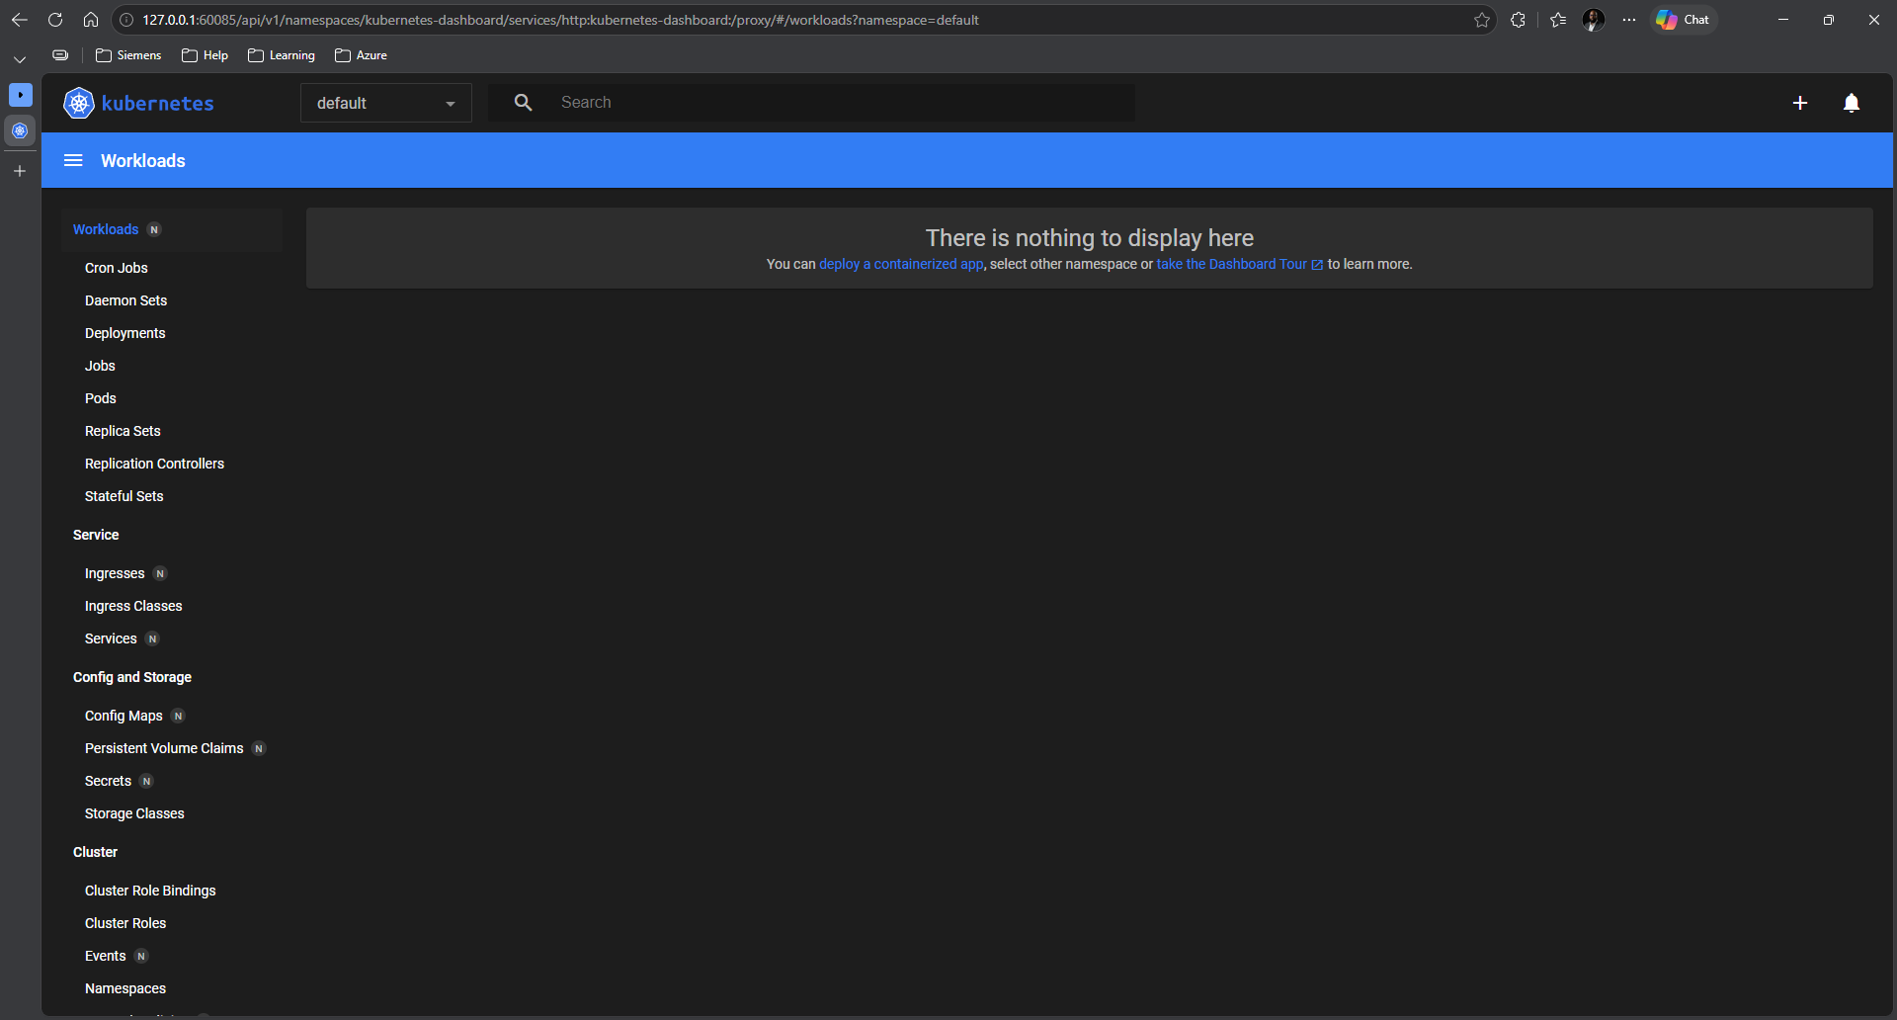
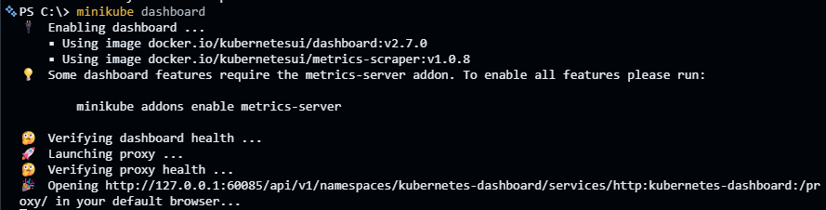
Kubernetes Dashboard
Fonte da imagem: Ada Tech
Ada · DE-OP-011 Orquestração · Kubernetes | Aula 02 | Everton J Benedicto

Slide 16
Dica: explore a documentação
• A referência oficial do kubectl lista todos os comandos e exemplos
• Saber consultar a documentação é uma habilidade profissional essencial
• Cheat Sheet oficial: atalho para os comandos do dia a dia
  – Voltaremos a usá-la em rollout/rollback na Aula 4
Ada · DE-OP-011 Orquestração · Kubernetes | Aula 02 | Everton J Benedicto
Notes:
Alinhado à metodologia da Ada (autonomia): incentive o aluno a recorrer à documentação sempre. Mostre a cheat sheet oficial e salve o link com a turma.

Slide 17
Recapitulando a Aula 02
✓ Minikube sobe um cluster K8S local para estudo e desenvolvimento
✓ Ciclo: start, pause/unpause, stop, delete
✓ kubectl [command] [TYPE] [NAME] [flags] é a base de tudo
✓ cluster-info, get nodes e version confirmam que o cluster está saudável
✓ Próxima aula: Pods, Namespaces e Controladores
Notes:
Garanta que TODOS terminaram a aula com o cluster rodando — é pré-requisito das próximas aulas. Peça a leitura do material 03 em casa. Abra para dúvidas de instalação (é onde iniciantes mais travam).

